Slide 1


Всероссийский конкурсный отбор проектов
«Женщины за здоровое общество»
Номинация «Материнство и детство»
Руководитель команды: Ломакина Наталья Юрьевна
ООО «Семейная школа «ГАЛИЛЕО»
РФ, Мурманская область, г.Мурманск

Slide 2
Проблематизация. Актуальность проекта
1.
Создание альтернативной формы воспитания и обучения детей дошкольного и школьного возраста в г.Мурманске
2.
Индивидуальный подход воспитания и обучения детей путем работы в малых группах до 14 человек. На данный момент в нашей школе обучается 105 детей, в саду – 18 детей
3.
Особые потребности в обучении в связи с диагнозами, индивидуальными особенностями и профессиональным участием ребенка в спорте и искусстве

Slide 3
Целевая аудитория
Сторонники хоумскулинга
Мы поддерживаем родителей и детей на семейном обучении. С 1 по 9 классы домашнее образование (вне образовательного окружения) называется семейным обучением, а в 10−11 классах, и для детей старше 15 лет — самообразованием.
Увлечённые точными науками
Наш подход позволяет выстраивать учебный процесс таким образом, чтобы у ребенка оставалось достаточно времени для погружения в углубленное изучение интересных ему предметов и развития собственных увлечений.
Юные спортсмены и артисты, путешественники
Если ваш ребенок уже делает спортивную или артистическую карьеру, путешественникам.
с «Галилео» вы можете учиться, не отрываясь от репетиций и тренировок. Занимаемся, готовим и проводим аттестации в любой точке мира, где есть интернет. Не нужно постоянно менять школы, подвергать ребенка стрессу и психологической адаптации.
Детям с различными трудностями в обучении
Ребенок с трудом читает книги, но прекрасно воспринимает материал на слух? Не может фокусироваться на рассказе учителя 40 минут подряд или усидеть на месте?! Занимаясь в Семейной школе, вы сами выбираете формат и темп обучения. Мы поможем составить персональную образовательную траекторию для ребенка, с которой он будет справляться и получать удовольствие от процесса и результат.
Желающим подтянуть школьную программу
Индивидуальный подход позволит восполнить пробелы в образовании в нужный срок. Если вы не успели подготовиться к экзаменам и аттестациям из-за переезда, проблем со здоровьем, вынужденного карантина или других причин.

Slide 4
Стадия проекта. Зрелость проекта
Завершённый проект/успешная практика (кейс) (проект продуман, есть команда, ресурсы, проект прошел внедрение на целевой аудитории, может быть использован как «лучшая практика» для масштабирования на других площадках или расширении целевой аудитории)
Лицензия от 11.04.2024 г.
№ Л035-01232-51/01125115, выдана Министерством образования и науки Мурманской области

Slide 5
Миссия проекта. Цели и задачи проекта
1.
1.
Создание малых групп с закрепленным куратором. Консультации психолога и логопеда
Индивидуальный подход
2.
Дать детям высокий уровень академических знаний, привить любовь к образованию и дисциплине, сформировать волю.
2.
Индивидуальные маршруты обучения. Два раза в год ученики сдают государственные аттестации. Участвуют в олимпиадах, углубленно изучают языки, математику, информатику.
3.
Прозрачность отношений и сотрудничество школы и родителей на всех этапах обучения
3.
Наличие качественной связи с педагогами. Семейная школа создаёт поддерживающую, развивающую и творческую среду для всех участников учебного процесса: родителей, педагогов и учеников.

Slide 6
Суть проекта
Кратко и тезисно описывается суть проекта: что за проект, какая «механика» проекта, из каких инициатив/событий состоит проект, как реализуется либо будет реализовываться проекта
Семейная школа и сад ГАЛИЛЕО существует с 2020 года в городе Мурманске как альтернативная форма воспитания и обучения детей
Дети обучаются 5 дней в неделю в соответствии с расписанием, которое включает основные предметы школьной программы и уникальные предметы: ораторское искусство, актерское мастерство, проектная деятельность, digital-рисование, шахматы и др.
Дать современным детям возможность раскрыть свой потенциал и уникальность

Slide 7
Механика проекта
Школа и сад открыты с 2020 года. В школе сформированы с нулевого до 9 класса. В саду имеются 3 группы детей от полутора лет
Инструменты:
1. Наличие в штате профессиональных педагогов
2. Материально-техническая база
3. Отдельные помещения сада и школы
В 2022 году Школой был получен Грант в целях поддержки социального предпринимательства, направленный на оборудование классов интерактивными досками. Также школа оснащена лабораторными комплектами для научно-технических дисциплин. Школа сотрудничает с ВУЗами и СУЗами в проведении дополнительных занятий

Slide 8
Основные результаты проекта
Указывается до 5 основных результатов проекта, которые будут достигнуты в 2024году
и в последующем периоде
Получена лицензия дополнительного образования детей и взрослых 11.04.2024 г.
№ Л035-01232-51/01125115, выдана Министерством образования и науки Мурманской области
Созданы инклюзивные классы и группы
Создана группа присмотра и ухода для детей от полутора лет
Высокие результаты ОГЭ первого выпуска учеников 9 класса в 2024 году
Создание уникальных образовательных программ с партнерами: Центр поддержки предпринимательства, АО «Альфа-Банк», IT-Куб, губернаторский лицей и др.

Slide 9
Информация о текущем статусе
реализации проекта
http://government.ru/news/40661/
https://goarctic.ru/news/znaniya-detey-trebuyut-otvetstvennosti-vzroslykh-o-chastnykh-obrazovatelnykh-proektakh-v-murmanskoy-/
https://tass.ru/obschestvo/9777803
https://murmansk.aif.ru/edu/ot_obshchego_k_chastnomu_chem_kommercheskie_shkoly_otlichayutsya_ot_gosudarstvennyh
Школа и сад открыты с 2020 года по настоящее время
https://vk.com/galileomurmansk
В 2025 году в штате Школы имеется 17 сотрудников. Из них административный персонал – 4 человека, педагогический состав – 9 человек, в том числе 2 педагога с высшей категорией, 2 педагога с первой категорией.
В школе сформированы с нулевого до 9 класса, общая численность обучающихся -105 детей. В саду имеются 3 группы детей от полутора лет, количество обучающихся – 18 детей

Slide 10
Каналы продвижения проекта
VK
https://vk.com/galileomurmansk
Официальный сайт
https://galileomurmansk.ru
АВИТО
https://www.avito.ru/murmansk/predlozheniya_uslug/chastnaya_shkola_galileo_1-9_klass_3187631130?utm_campaign=native&utm_medium=item_page_ios&utm_source=soc_sharing
2Гис
https://2gis.ru/murmansk/firm/70000001046509043
Яндекс
https://yandex.ru/maps/-/CHVO7O5O

Slide 11
Ресурсы
4.
1.
В активах имеются 2 арендованных помещения: для школы (254,7 кв.м.) и сада (119,8 кв.м.), включающие в себя административные помещения, учебные классы, раздевалки и подсобные помещения.
Финансирование проекта осуществляется за счет родительской платы, которая направляется на оплату текущей деятельности Школы, а также на дальнейшее развитие проекта
5.
Городом Мурманск выделено помещение ( кв.м.), в котором в настоящий момент производится капитальный ремонт. Данное помещение планируется для групп сада и начальной школы. Планируемый срок начала эксплуатации – сентябрь 2025г.
2.
Все классы и помещения оснащены комплектами мебели и техники для учеников и учителя, закуплена учебная литература для педагогов
6.
В организационной структуре Школы выделена учебная часть, которая разрабатывает образовательные программы, проводит повышение квалификации педагогов, выстраивает сотрудничество с иными образовательными учреждениями и другими партнерами Школы
3.
Интерактивные доски, лабораторные комплекты

Slide 12
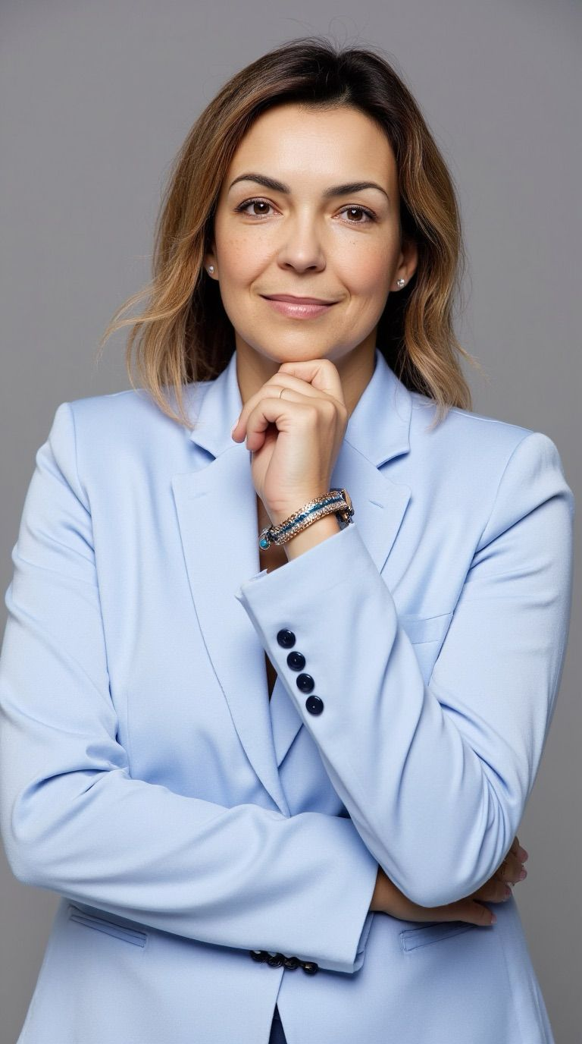
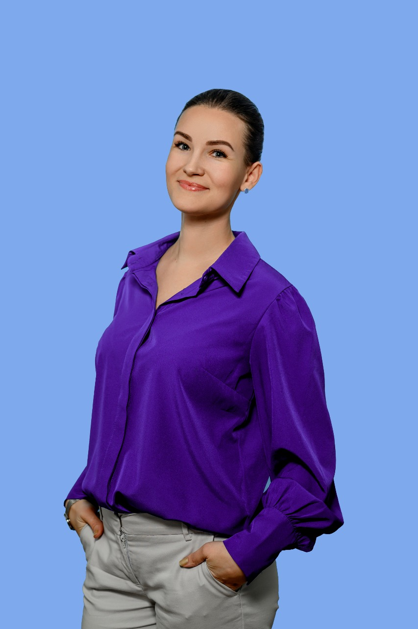
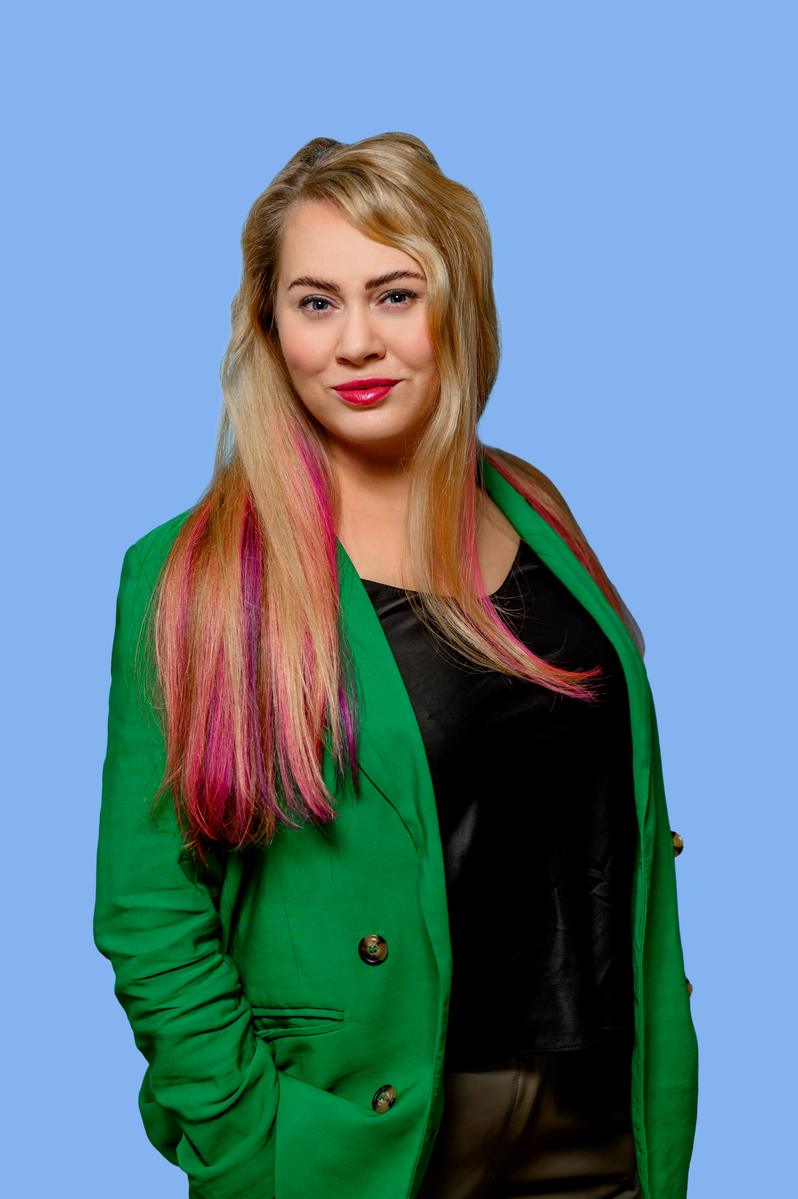
Команда проекта
Руководители проекта
Вставить фото
Ломакина Наталья Юрьевна, учредитель и директор ООО «СЕМЕЙНАЯ ШКОЛА «ГАЛИЛЕО», РФ, Мурманская область, г.Мурманск, 1979 г.р. Образование высшее, МВА. Управленческий и бизнес-опыт с 2015 года. В 2024, 2025 году получено педагогическое образование по работе с детьми с особыми потребностями в обучении, в том числе РАС, в 2025 по профилю «Нейропедагогика»
Ключевые члены команды
Сабитова Александра Юрьевна,
Директор учебной части ООО «СЕМЕЙНАЯ ШКОЛА «ГАЛИЛЕО»,
РФ, Мурманская область, г.Мурманск, 1986 г.р.
Педагог высшей категории, призер «Учитель города Мурманска-2021», финалист муниципального этапа всероссийского конкурса «Воспитать человека», победитель Всероссийского педагогического конкурса «Моя лучшая педагогическая разработка»
Овчаренко Евгения Павловна,
учредитель ООО «СЕМЕЙНАЯ ШКОЛА «ГАЛИЛЕО»,
РФ, Мурманская область, г.Мурманск, 1985 г.р. Учредитель и руководитель нескольких предприятий в сфере инженерии, энергосбережения, ритэйла и медицинской косметологии. 16 лет управленческого опыта. Член совета «Опоры России», общественный деятель
Вставить фото

